Slide 1
迁移开销专题 / 2026年10月
迁移不只搬字节
还要占多久、并发多少
资源时间、并发、排队与 base 维护评估
核心问题：一次迁移给链路、控制面和用户连续性带来了多少真实代价。
Notes:
这份汇报只讨论新补的一组系统开销指标：带宽时间、并发、控制面流、排队和 base 维护。目的不是重新介绍 MEC，而是解释迁移到底占用了哪些资源，以及预热 base 是否值得。

Slide 2
02 资源与开销
四个新增指标补齐了字节之外的资源成本
带宽-时间积
迁移数据量 × 占用链路的时间
链路在多久内被占用了多少容量
并发迁移数
同一时刻正在运行的迁移数量
是否形成瞬时洪峰
控制面流/切换
每次 handover 对应的状态流与镜像层流数量
迁移作业本身有多复杂
排队时间占比
迁移总时长中等待资源或调度的比例
瓶颈在数据量还是调度
只看迁移 GB，会漏掉链路占用时间和管理复杂度。
2
Notes:
四个指标分别回答不同问题。带宽时间衡量链路占用，迁移字节只回答搬了多少。并发数回答同一时刻有多少迁移一起跑。控制面流数量回答一次切换产生多少作业和镜像层下载。排队比例回答时间到底花在等待还是实际传输。

Slide 3
03 资源与开销
增量在真实轨迹上大幅降低链路占用
数据 | 全量 MB·s/切换 | 增量 MB·s/切换
SF | 15,052 | 4,392
Rome | 16,227 | 10,736
合成 | 102,793 | 102,301
单位：% ；增量后的带宽-时间积 ÷ 全量
SF 的增量把链路占用降到约三成。合成数据只降到 99.5%，因为 92.9% 的迁移目标没有 base，实际仍然接近全量传输。
增量不是固定收益；base 是否命中决定它能否减少链路占用时间。
3
Notes:
带宽时间不是只看搬了多少 MB，而是数据量乘以它占用链路的时间。SF 从 15052 降到 4392，Rome 从 16227 降到 10736。合成数据几乎没变，因为绝大多数目标是冷目标，增量仍然要传全量。

Slide 4
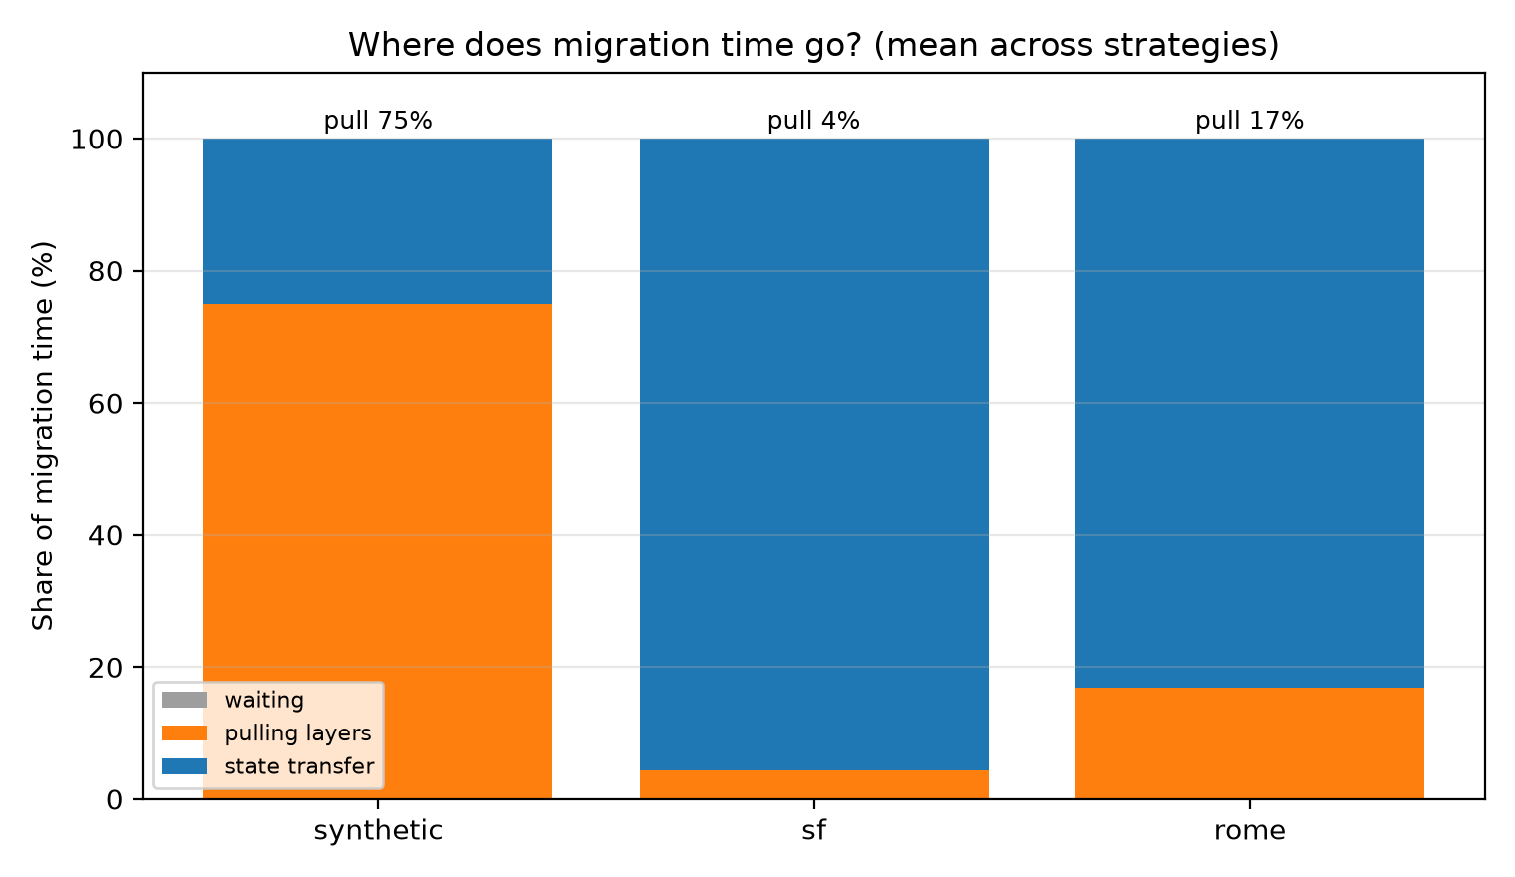
04 资源与开销
迁移时间的瓶颈在不同数据上不一样
怎么读这张图
合成数据：镜像是绝对瓶颈，占 75%。
SF：主要时间花在业务状态传输，镜像只占 4%。
Rome：状态传输仍占主导，镜像占 17%。
优化对象必须随数据来源变化。
当前等待时间接近 0
真实轨迹的主要成本是传状态，合成网格的主要成本是拉镜像。
4
Notes:
这张图把迁移时间拆成等待、拉镜像和状态传输。合成数据里 75% 的时间在拉镜像，因为它经常遇到没有镜像的新节点。SF 只有 4% 在拉镜像，主要时间用于业务状态传输。Rome 居中。因此优化拉镜像还是优化状态传输，要看真实数据来源。图片来源为仓库中的 time_breakdown.png。

Slide 5
05 资源与开销
并发与镜像层数量决定瞬时管理压力
数据 | 平均并发迁移 | 并发峰值 | 控制面流/切换
SF | 1.53 | 48 | 4.26
Rome | 2.94 | 48 | 5.94
合成 | 17.81 | 48 | 12.38
并发峰值 48 = 12 辆车 × 每车 4 个服务。
说明切换发生时，所有服务实例可能同时进入迁移。
合成数据每次切换约产生 12.38 条控制面流，远高于 SF 的 4.26，主要来自需要拉取的镜像层。
迁移数量相同，不代表控制面压力相同；镜像层会把一次切换放大成多条工作流。
5
Notes:
SF 和 Rome 平均只同时运行 1.5 到 3 个迁移，合成数据平均约 18 个。三者的峰值都到 48，因为 12 辆车的四类服务可能同时触发。控制面流每切换分别约 4.26、5.94 和 12.38，合成数据明显更高，因为它经常需要拉取很多镜像层。

Slide 6
06 资源与开销
当前没有明显排队，瓶颈仍是数据量
0%
排队时间占比
当前 500 Mbps、12 辆车的配置下，链路利用率约 3%–11%，迁移基本一开始就能传，没有等待队列。
这个结果说明
要研究调度，需要制造拥塞
先优化数据量和镜像拉取，比优化调度优先级更直接。
当前结果不能证明调度算法无效。
降低带宽、增加车辆数、提高并发，或给迁移设置专用带宽后，再比较调度与排队策略。
排队时间为 0 是当前负载的诊断，不是迁移系统的普遍结论。
6
Notes:
当前排队时间占比是 0，因为链路还没有被打满。这个结果的价值是告诉我们：当前主要瓶颈是数据量，不是调度等待。如果下一步要研究调度，就必须增加压力，例如降低带宽、增加车辆数或增加并发，否则不同调度器不会产生差异。

Slide 7
07 资源与开销
预热 base 能降低中断，但要支付后台复制流量
数据 | 维护 | 中断 | 迁移字节 | base 复制 | 总流量 | 开销比
SF | 否 | 4.82% | 26.9 GB | 0 | 26.9 GB | 3.85×
SF | 是 | 2.78% | 18.1 GB | 34.0 GB | 52.1 GB | 7.47×
Rome | 否 | 4.20% | 61.1 GB | 0 | 61.1 GB | 8.75×
Rome | 是 | 2.69% | 47.4 GB | 42.3 GB | 89.7 GB | 12.85×
实验：每 600 秒把 base 复制给 4 个相邻节点；比较 reactive_delta 在 40 km/h 下的结果。
base 维护确实买到连续性，但后台复制成本可能超过省下的迁移字节。
7
Notes:
这是 base 维护实验。策略是 reactive_delta，40 公里每小时，每 600 秒把 base 复制给四个邻居。SF 的中断从 4.82% 降到 2.78%，Rome 从 4.20% 降到 2.69%。但是总流量分别从 26.9 GB 增到 52.1 GB，以及从 61.1 GB 增到 89.7 GB，开销比明显上升。

Slide 8
08 资源与开销
base 维护是一项“中断换流量”的交易
SF
中断下降 2.04 个百分点
总流量增加 94%
收益：服务不可用时间减少
代价：额外复制 +25.2 GB，还要占用邻居存储和链路
Rome
中断下降 1.51 个百分点
总流量增加 47%
收益：服务不可用时间减少
代价：额外复制 +28.6 GB，还要占用邻居存储和链路
因此问题已经明确：base 需要存到哪些节点、复制给谁、多久复制一次。单纯“有 base”不足以说明方案更优。
优化目标应从“是否预热”改成“用多少存储和后台流量换取多少连续性”。
8
Notes:
这页把 base 维护解释成交易。SF 用总流量增加 94% 换来中断下降约 2 个百分点，Rome 用总流量增加 47% 换来中断下降约 1.5 个百分点。老师关心的存储问题正好在这里：base 副本占用邻居存储，后台复制占用链路，还需要失效和更新机制。

Slide 9
09 资源与开销
下一组实验研究 base 的放置范围与刷新间隔
复制给谁
多久复制
保留多久
四邻居 / 预测下一格 / 高概率下一跳
60 / 300 / 600 秒
固定过期 / 访问衰减 / 按存储预算淘汰
识别哪些副本真正被用到
找连续性收益与后台流量的拐点
避免无限复制和长期占用存储
“只复制预测下一格可降到约 1/4”目前只是流量上界假设。预测错误、命中率和刷新频率都会改变结果，必须实测。
最有解释力的实验，是比较 base 命中率、额外流量和后端存储占用。
9
Notes:
下一步不应只说复制给一个邻居。要把复制范围、刷新间隔和保存期限一起作为设计变量。只复制预测下一格看似把复制量降到四分之一，但这是一个上界假设，预测错时可能没有命中，仍要回退全量。实验应报告 base 命中率、额外后台流量、邻居存储占用和中断变化。

Slide 10
10 资源与开销
结论：迁移开销需要按资源而不是按字节核算
01
带宽时间解释了链路代价
真实轨迹上增量明显降低链路占用；冷目标数据上几乎无效。
02
时间去向决定优化重点
SF 主要传状态，合成数据约 75% 的时间在拉取镜像。
03
当前没有排队压力
瓶颈仍是数据量；要验证调度，必须构造更高负载。
04
base 维护需要用流量和存储换连续性
中断下降有明确收益，但总流量和开销比显著上升。
下一阶段：联合优化 base 放置、复制范围、刷新间隔和迁移触发时机。
后续所有策略比较，都应同时报告中断、带宽时间、总流量和存储占用。
10
Notes:
总结四点。第一，带宽时间比字节数更接近链路成本。第二，时间去向说明不同数据的优化重点不同。第三，当前没有排队，所以调度不是第一瓶颈。第四，base 维护确实降低中断，但会显著增加总流量和存储占用。下一阶段应联合研究 base 放置、复制范围和刷新间隔。

